Slide 1

Итоги институционального этапа
17-18 декабря
2020

Slide 2

Испытания конкурса
Основа : компетентностный подход
«Всякое настоящее образование добывается путем только самообразования» (Э.Берк).
Открытый урок
Типы урока:
Вводное учебное занятие -1
Учебное занятие по изучению и первичному закреплению нового материала и способов деятельности - 3
Учебное занятие по совершенствованию знаний, умений, деятельности - 2
Формы работы:
Подгрупповые (в парах, микрогруппа)
Групповые
Мастер-класс
Опыт деятельности по теме:
Деловые игры в формировании ПК
Сквозная задача при изучении ПМ
Интерактивные упражнения в системе LA
Прием «синквейн» в технологии критического мышления
Инструкционные карты в самостоятельной работе
Интернет-технологии в освоении ПК

Slide 3
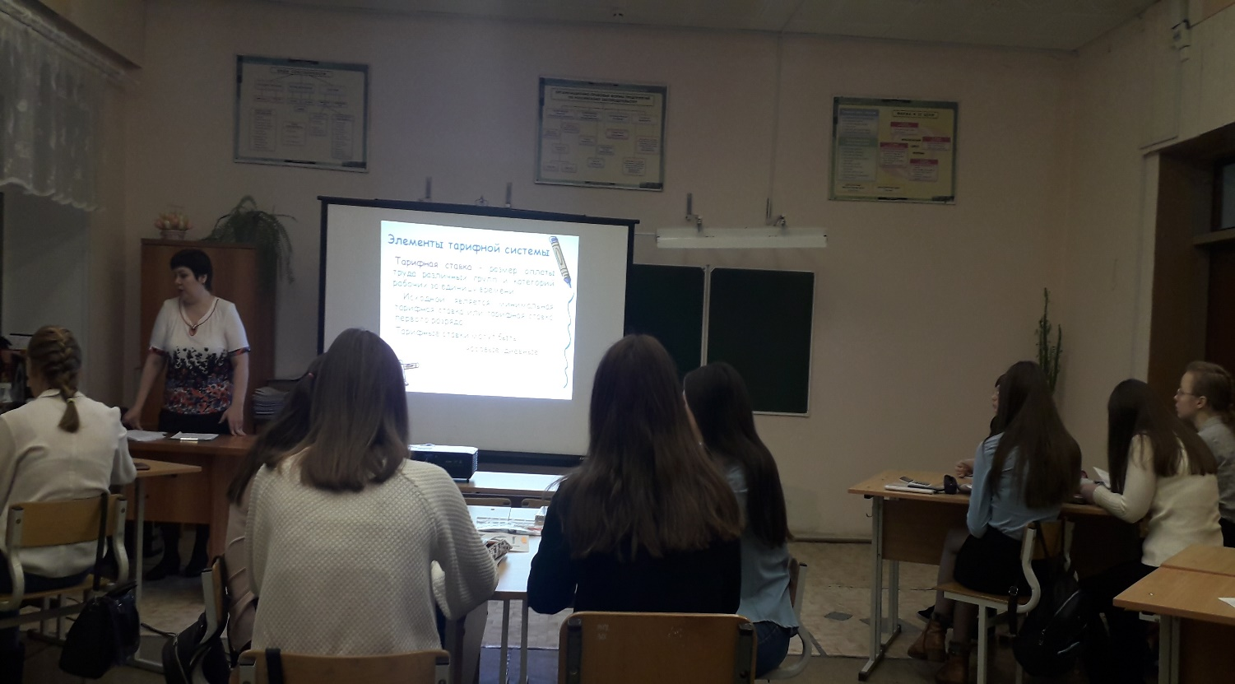
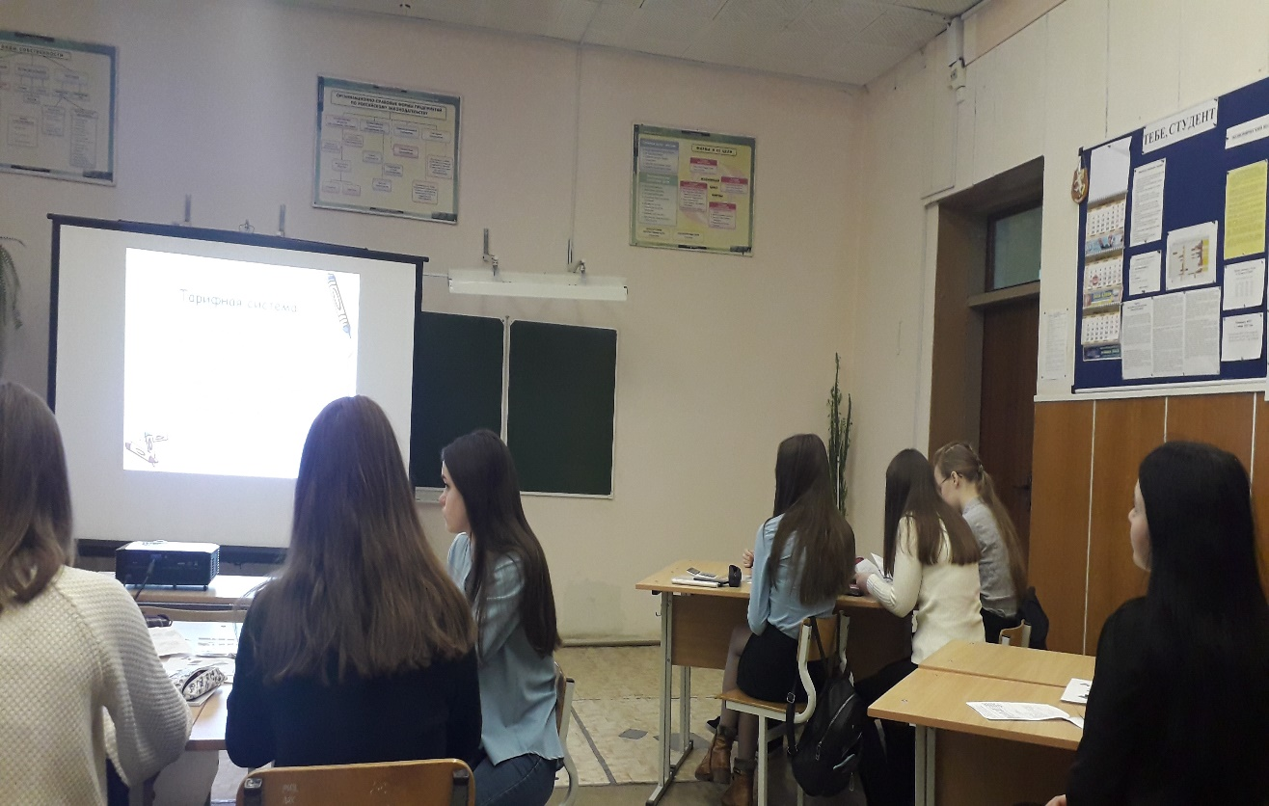
Подлесная Ольга Викторовна
Тема: Оплата труда

Slide 4
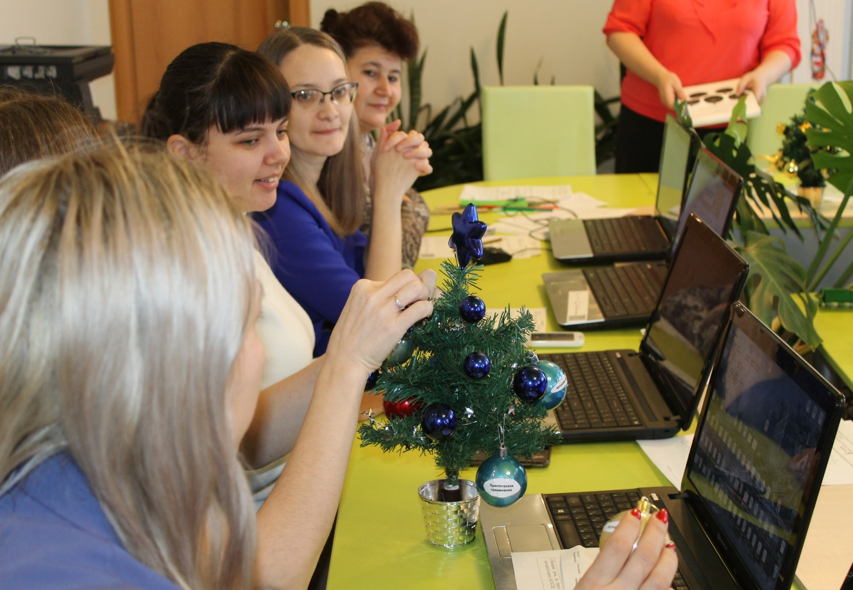
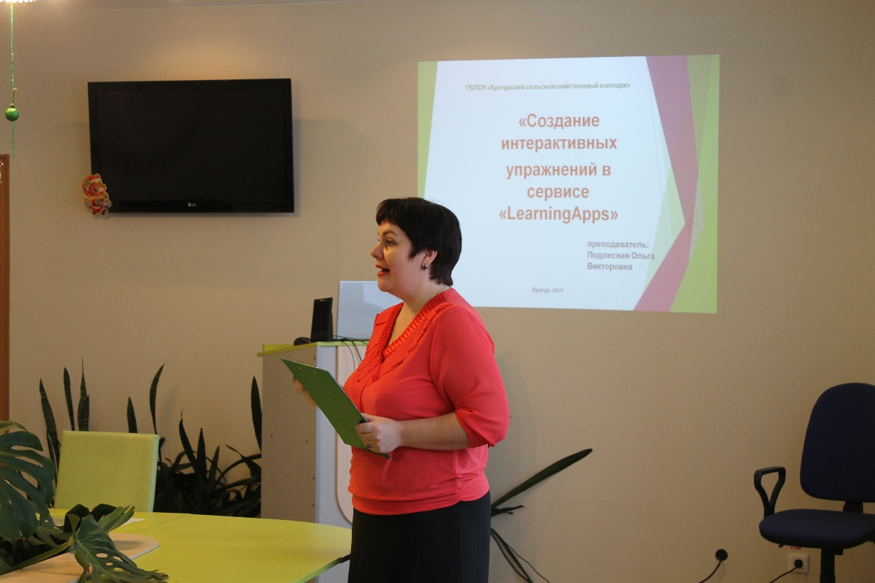
Подлесная Ольга Викторовна
Тема: Создание интерактивных упражнений в системе Lening Aps

Slide 5
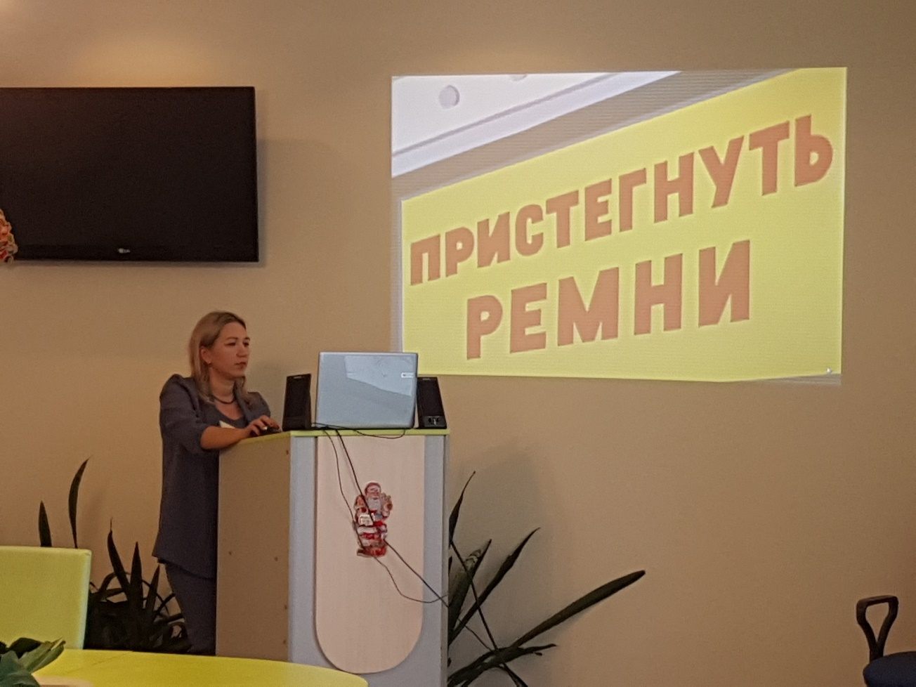
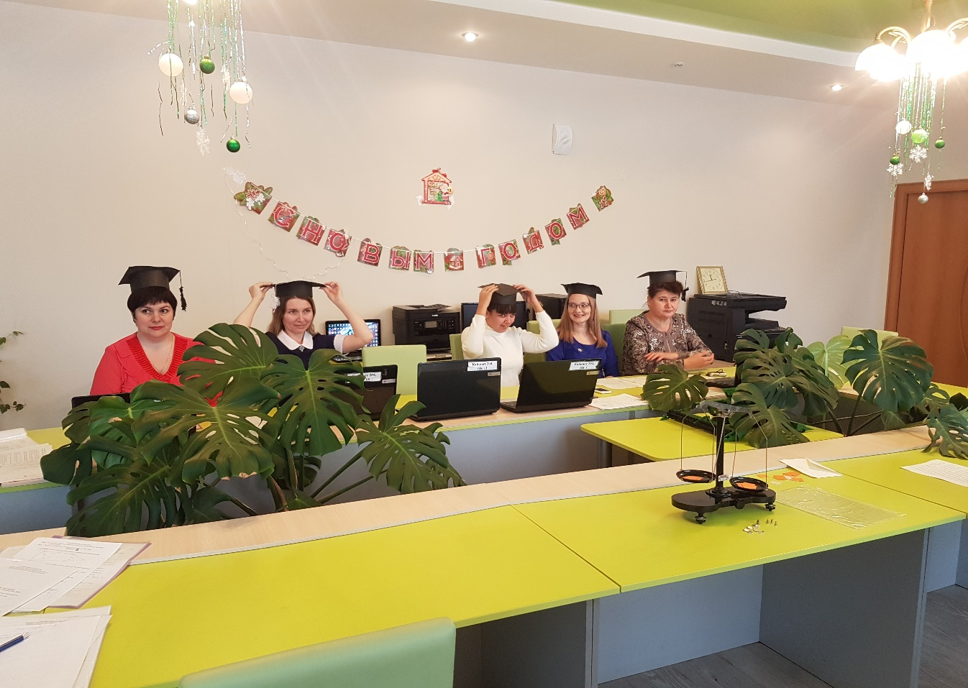
Каргопольцева Светлана Владимировна
Тема: Эколого-правовая ответственность

Slide 6
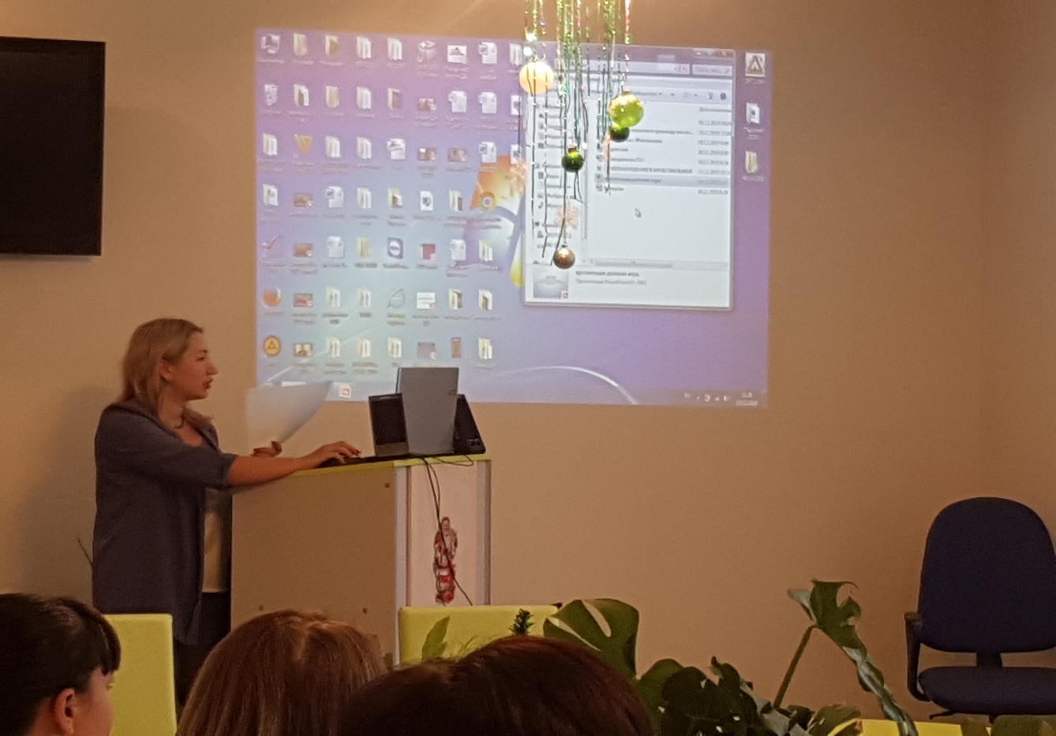
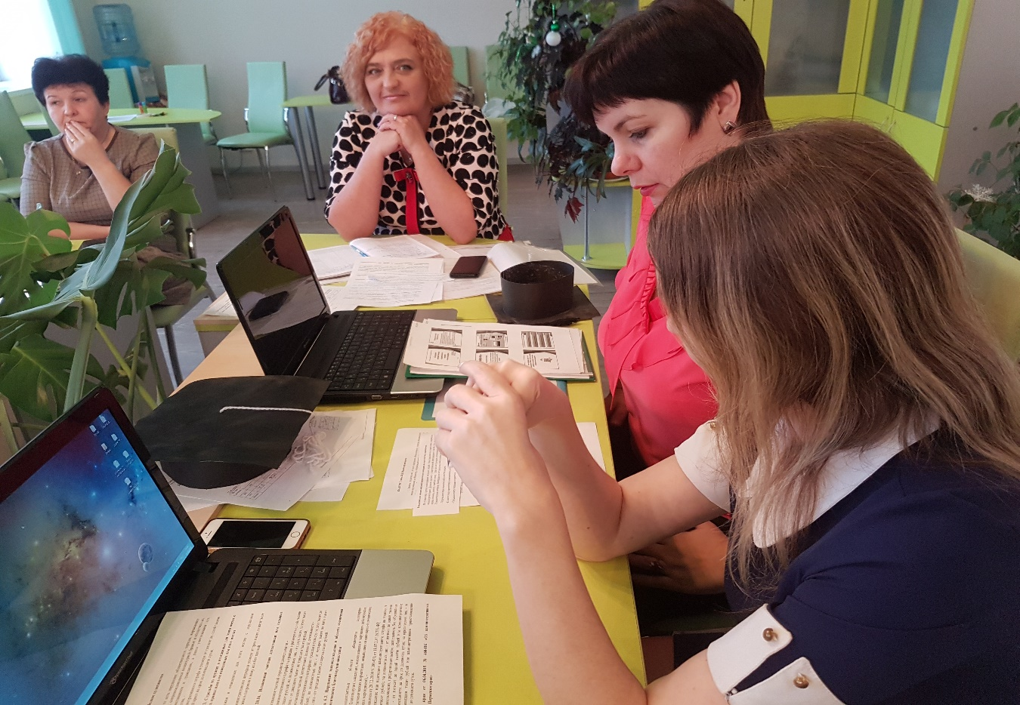
Каргопольцева Светлана Владимировна
Тема: Деловые игры как ресурс формирования профессиональных компетенций

Slide 7
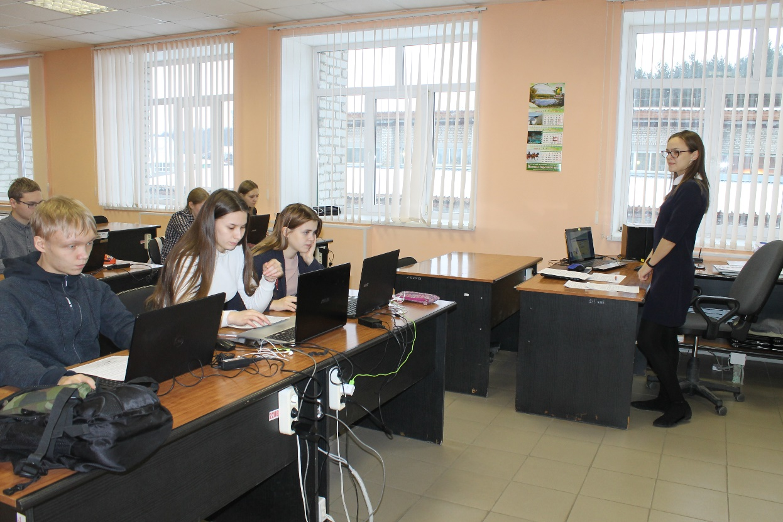
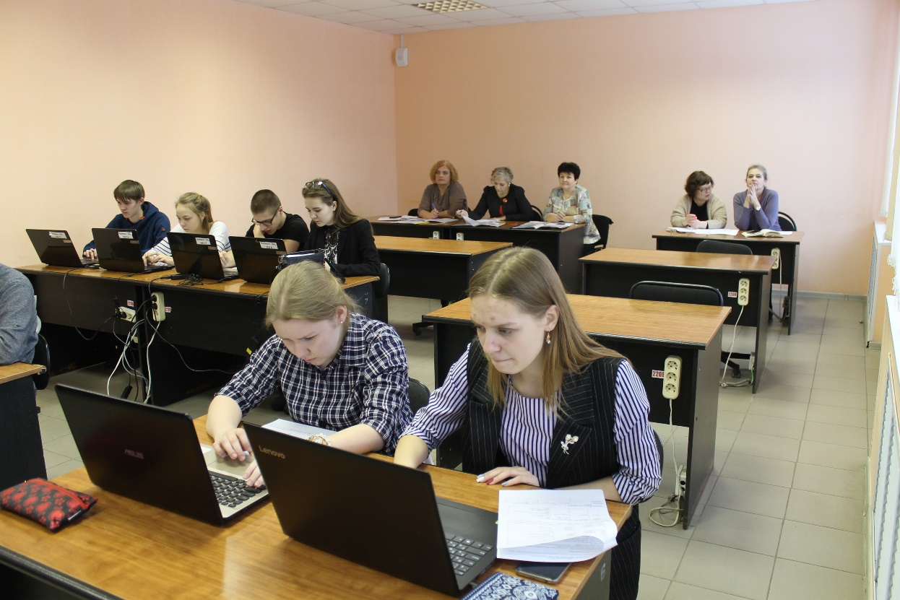
Ичетовкина Татьяна Владимировна
Тема: Разработка приложения «Веселый калькулятор»

Slide 8
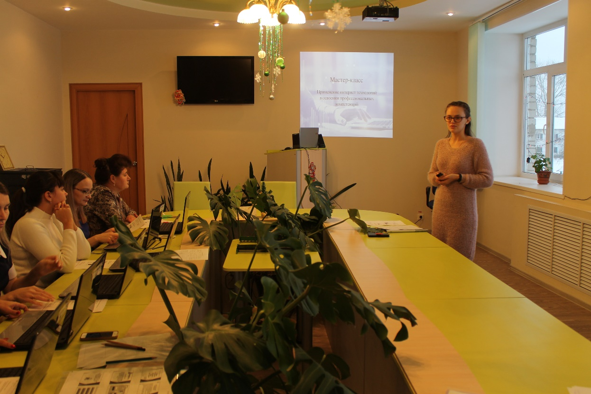
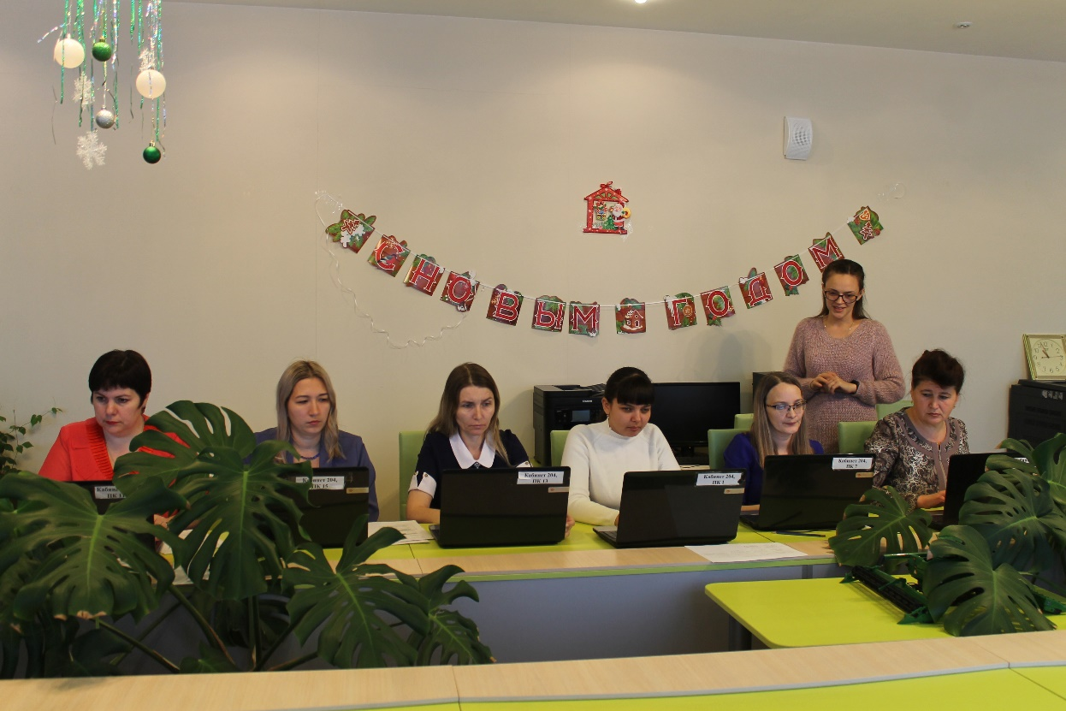
Ичетовкина Татьяна Владимировна
Тема: Применение информационных технологий в освоении профессиональных компетенций

Slide 9
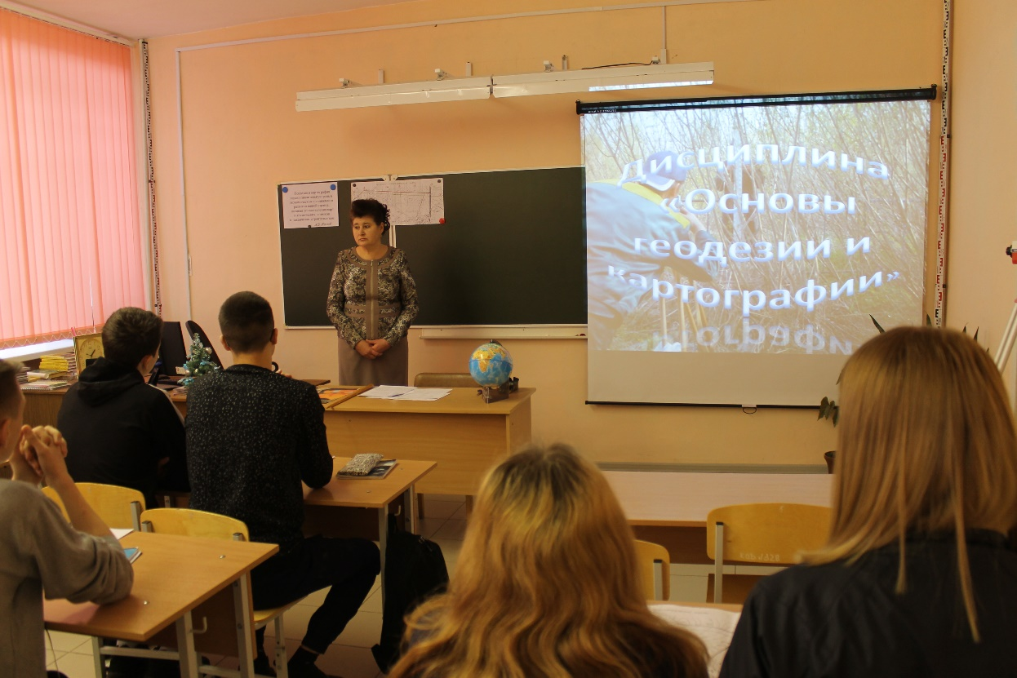
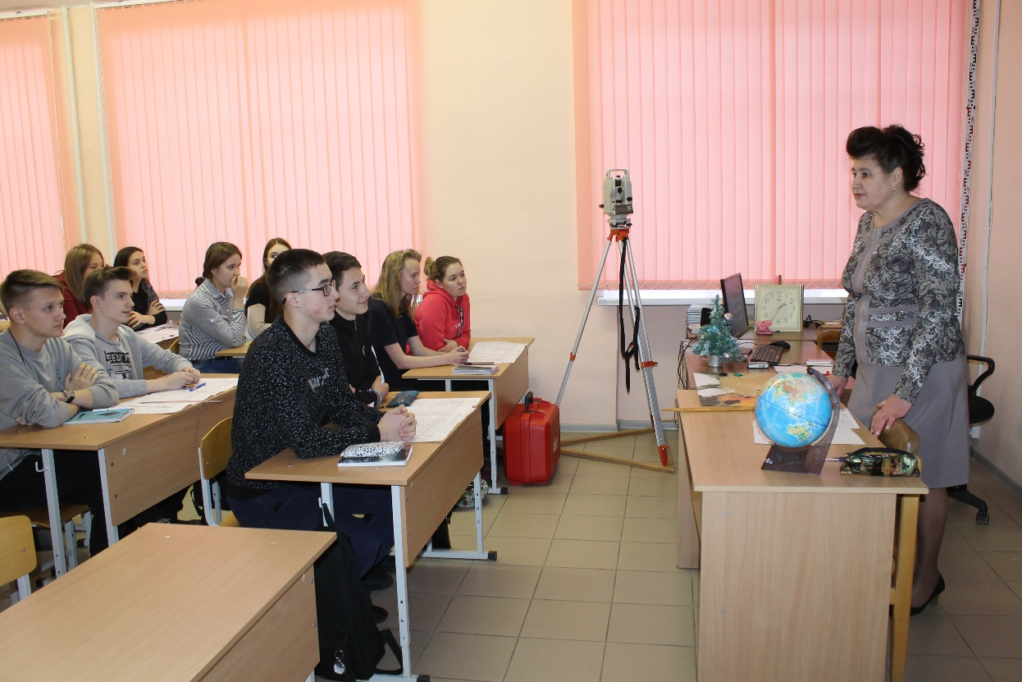
Праведникова Ольга Георгиевна
Тема: Решение задач на топографической карте

Slide 10
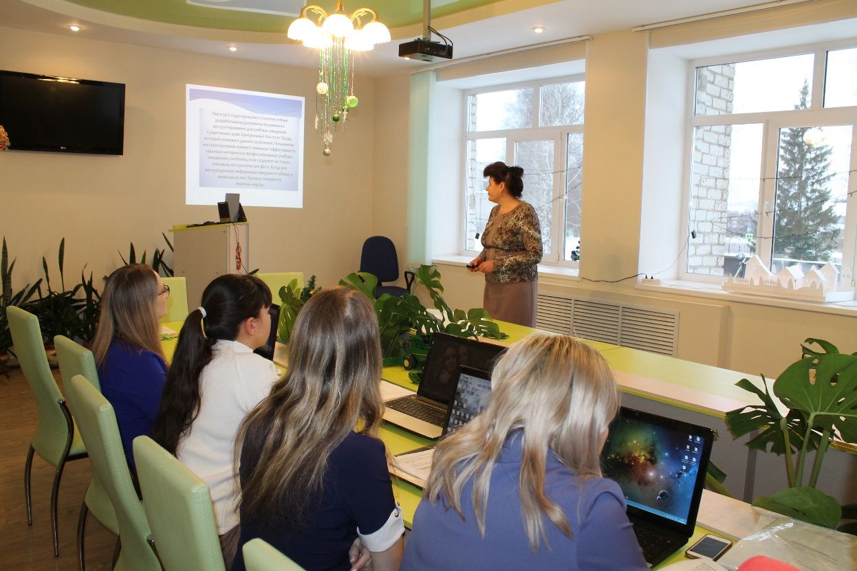
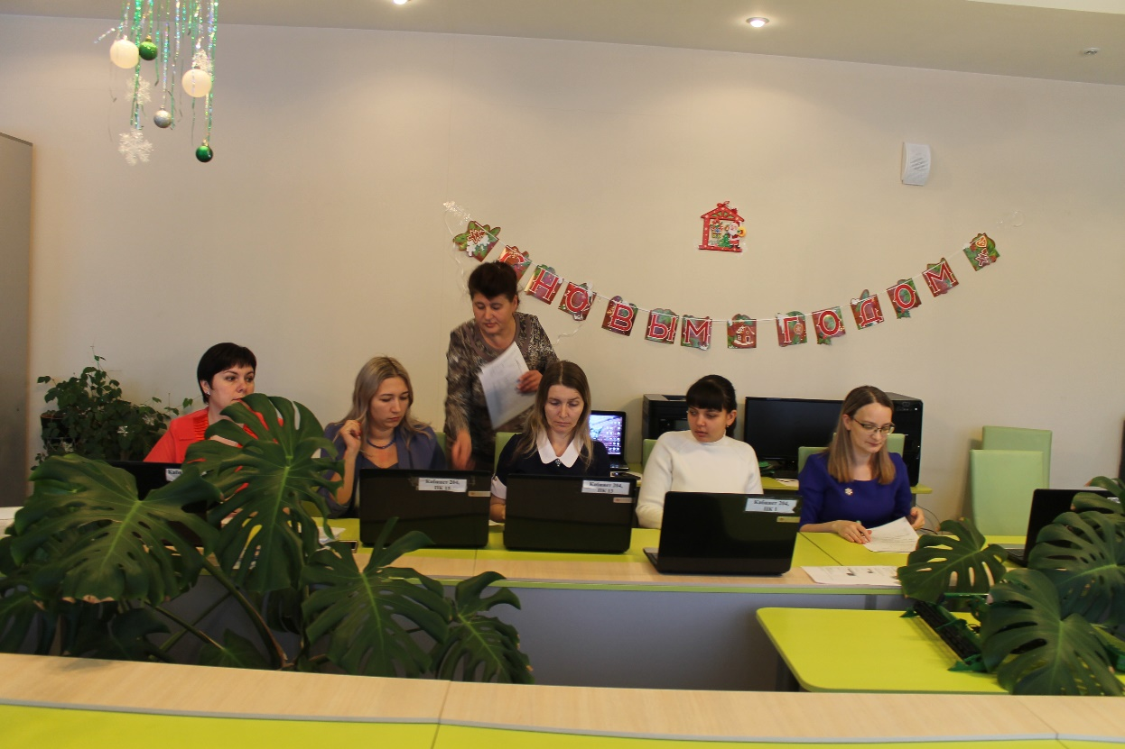
Праведникова Ольга Георгиевна
Тема: Инструкционные карты в самостоятельной работе

Slide 11
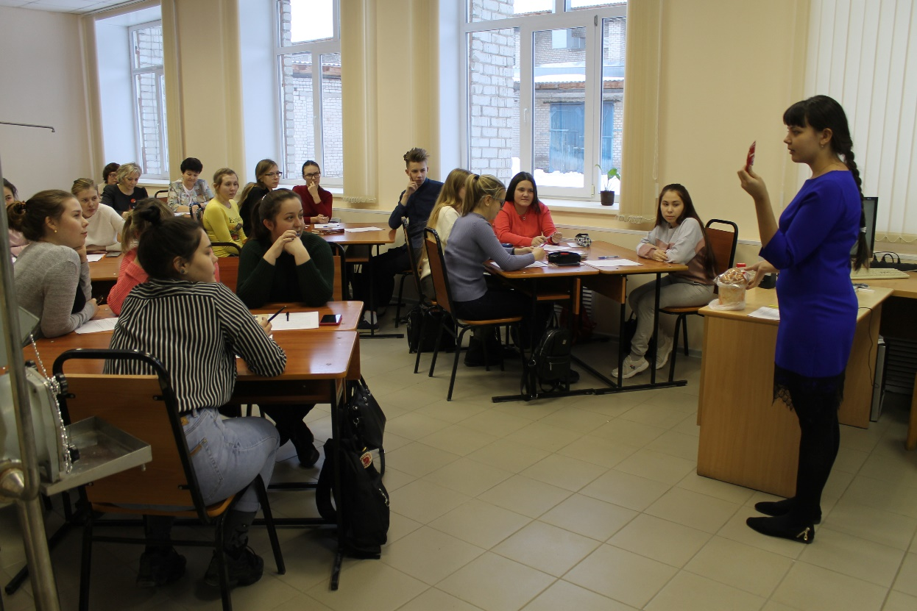
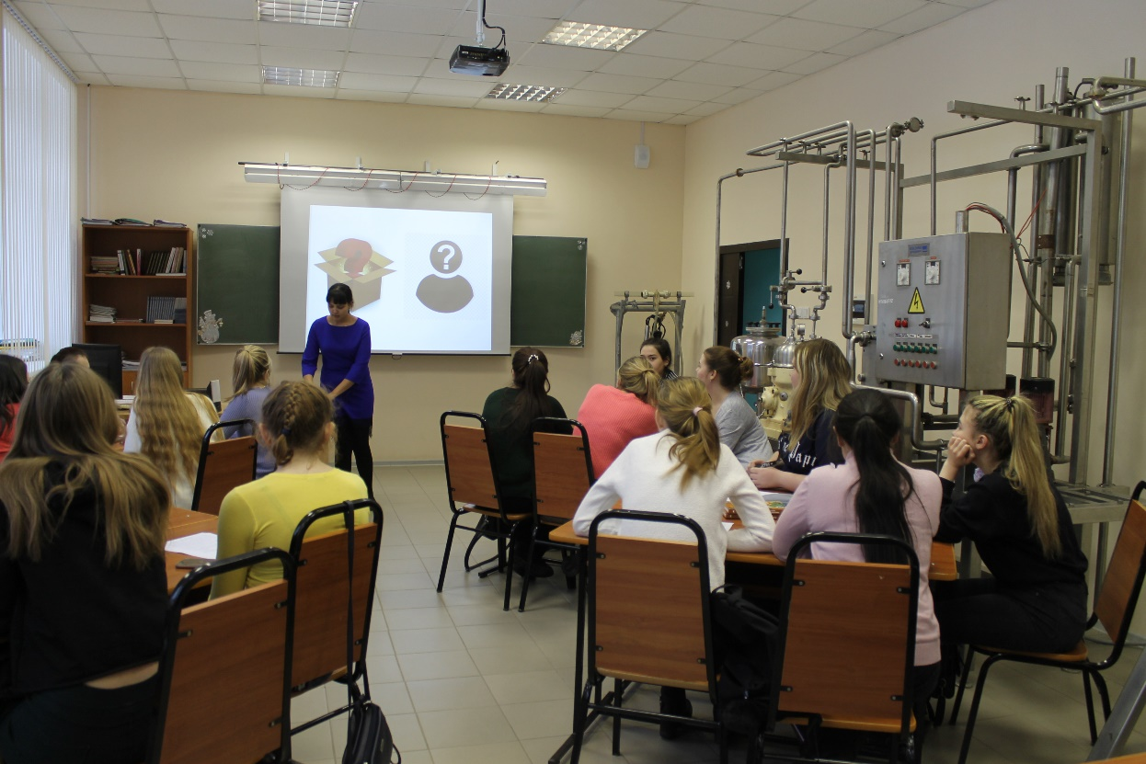
Швецова Екатерина Александровна
Тема: Понятие о микроорганизмах

Slide 12
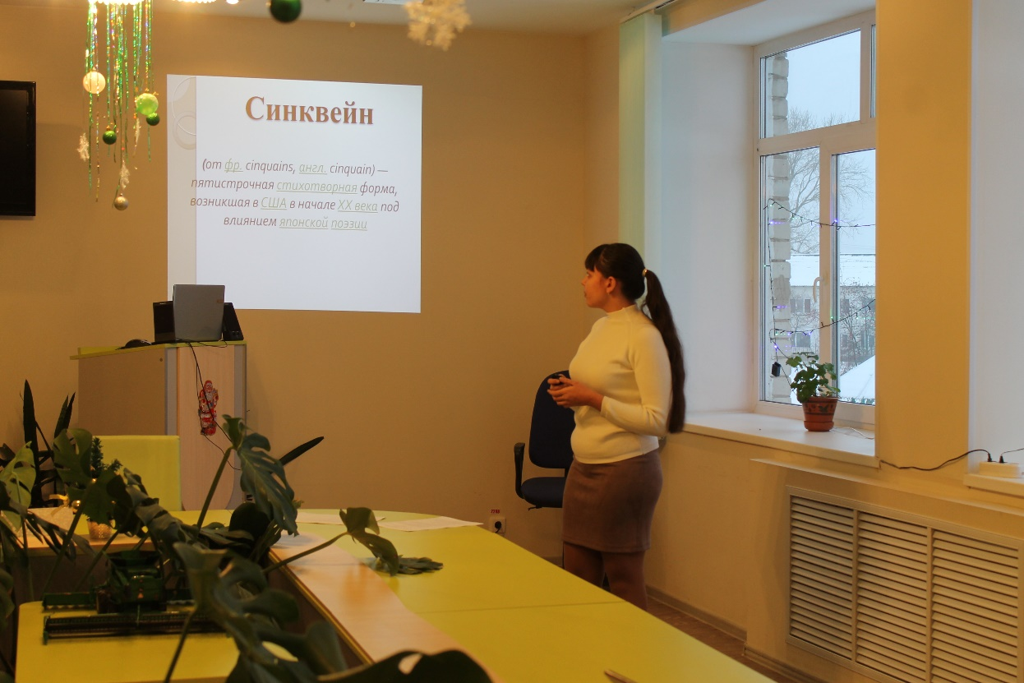
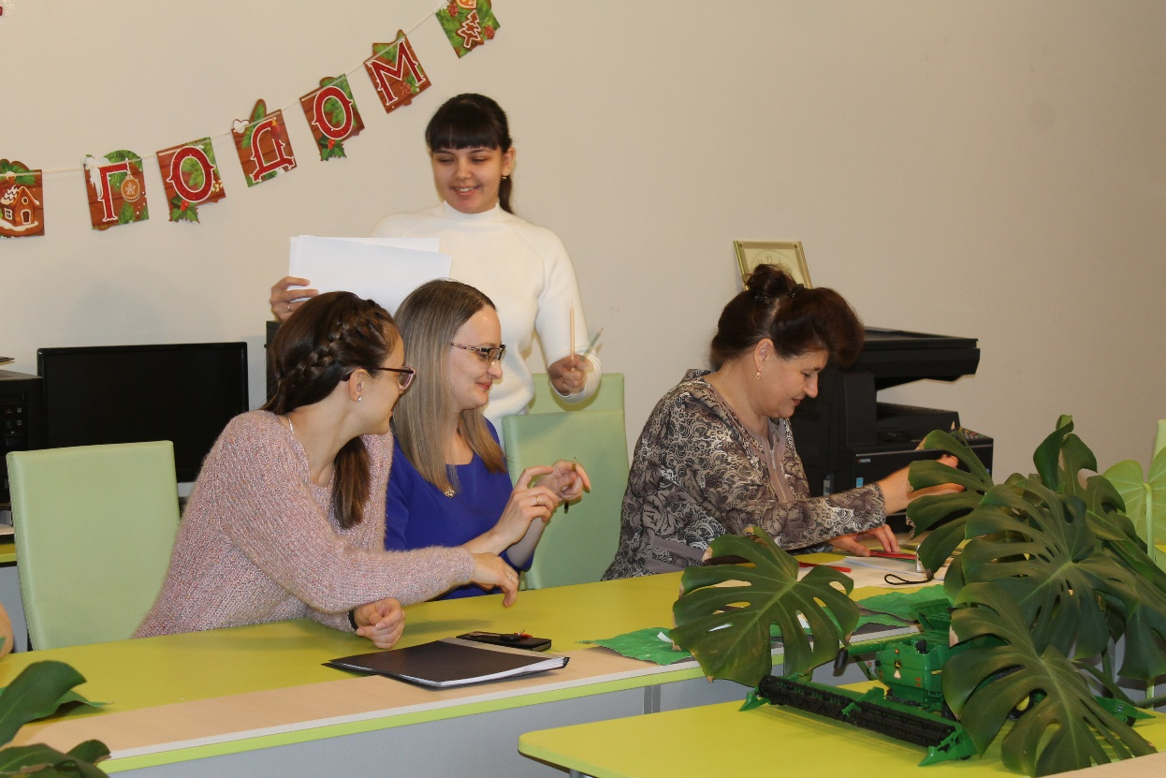
Швецова Екатерина Александровна
Тема: Методика использования приема «синквейн»

Slide 13
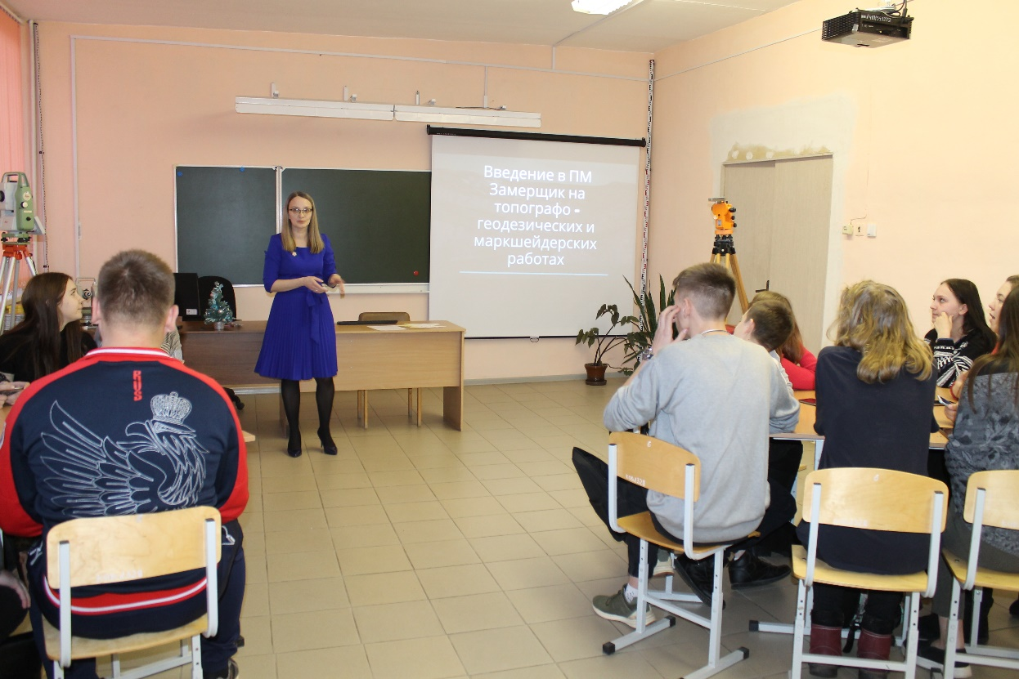
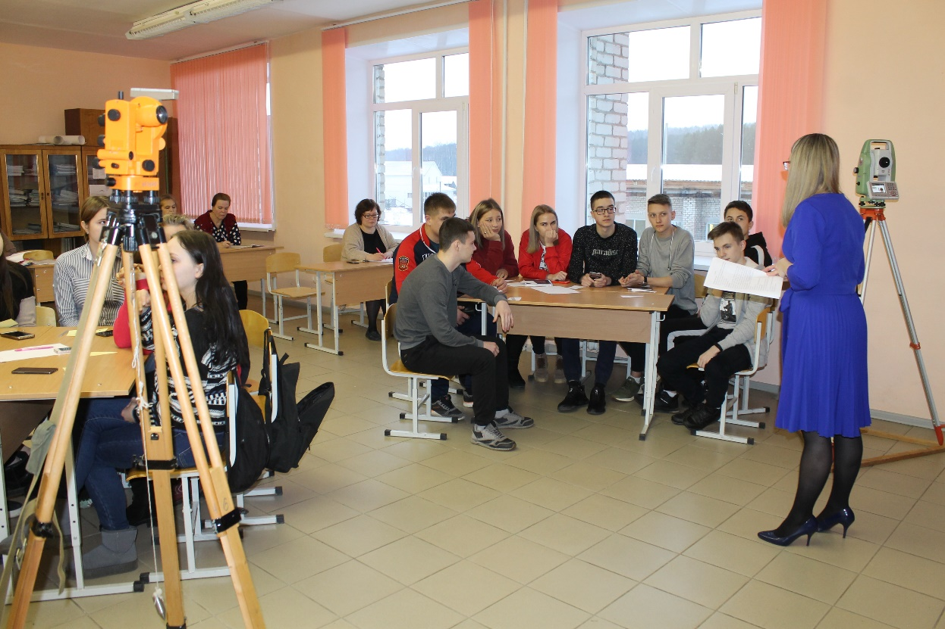
Бородина Августа Борисовна
Тема: ПМ.05 Замерщик: введение

Slide 14
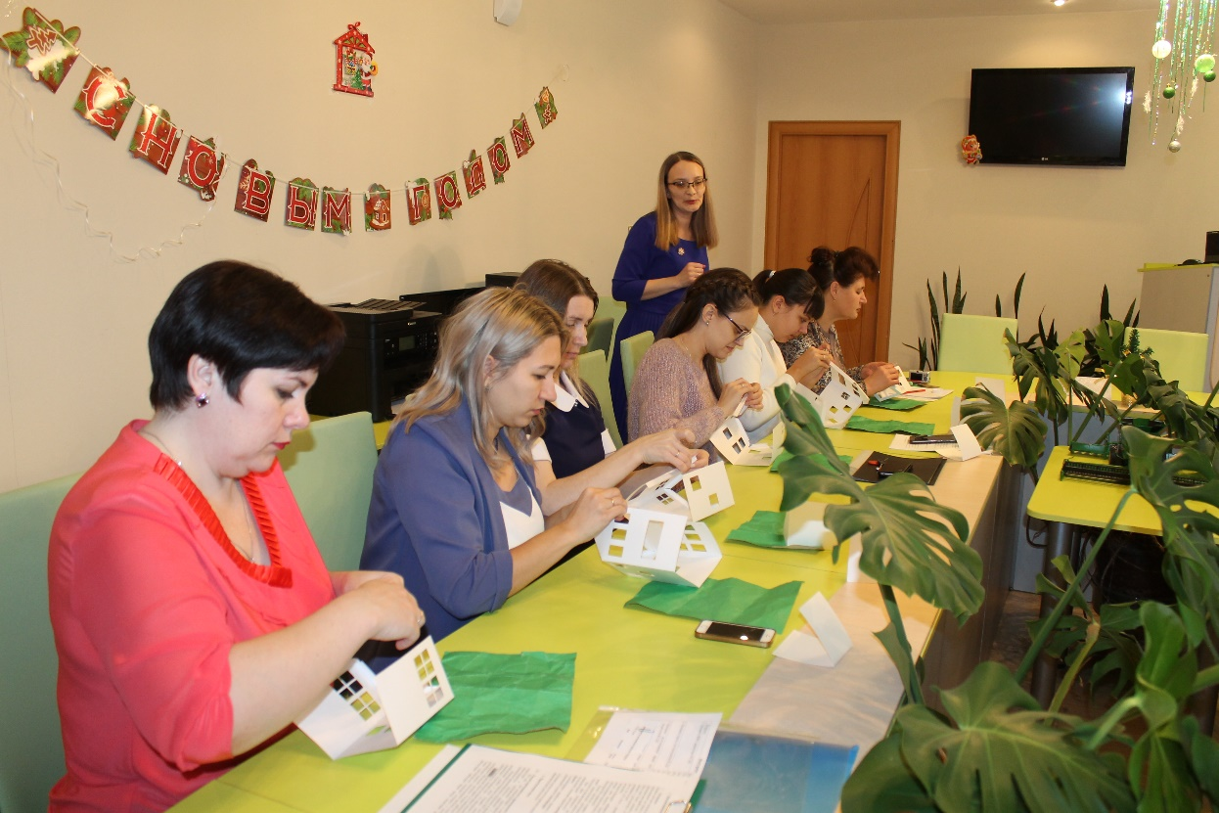
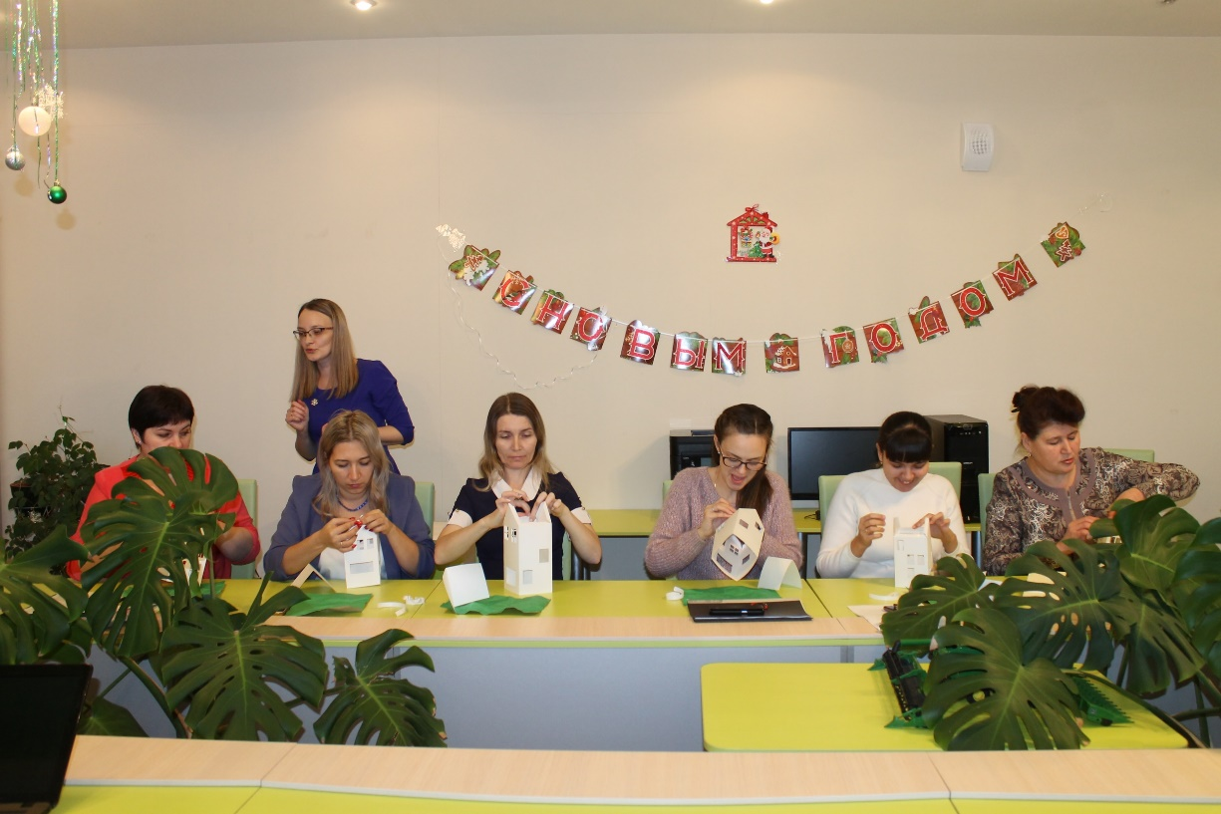
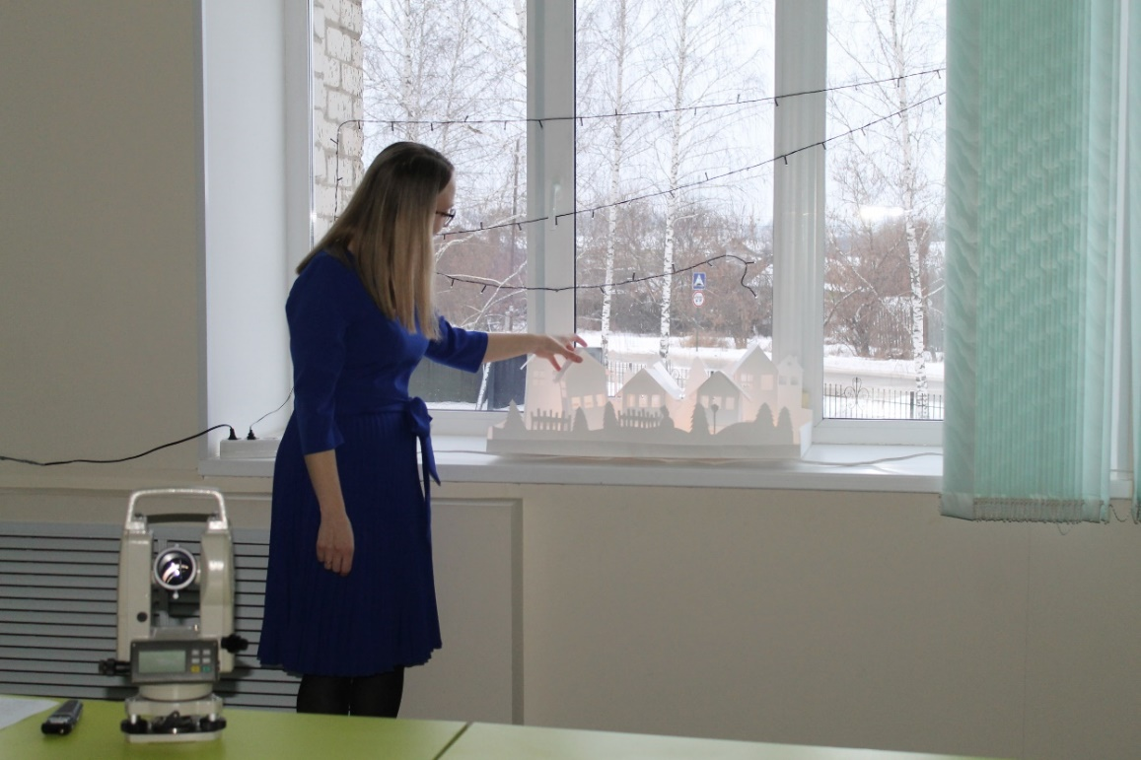
Бородина Августа Борисовна
Тема мастер-класса: Сквозная задача как средство устойчивой мотивации студентов при изучении профессиональных модулей

Slide 15
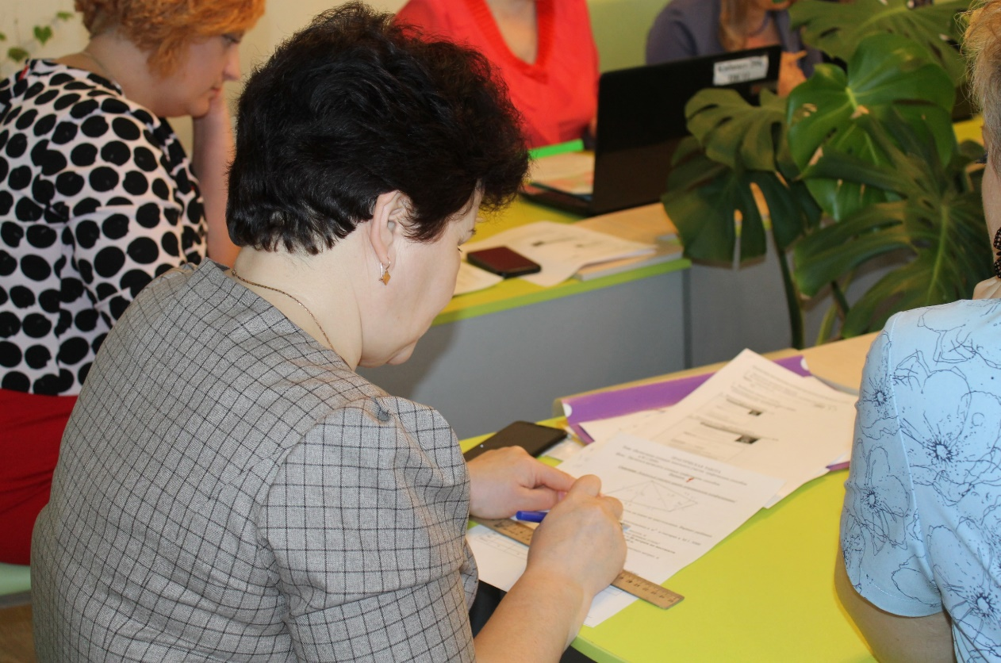
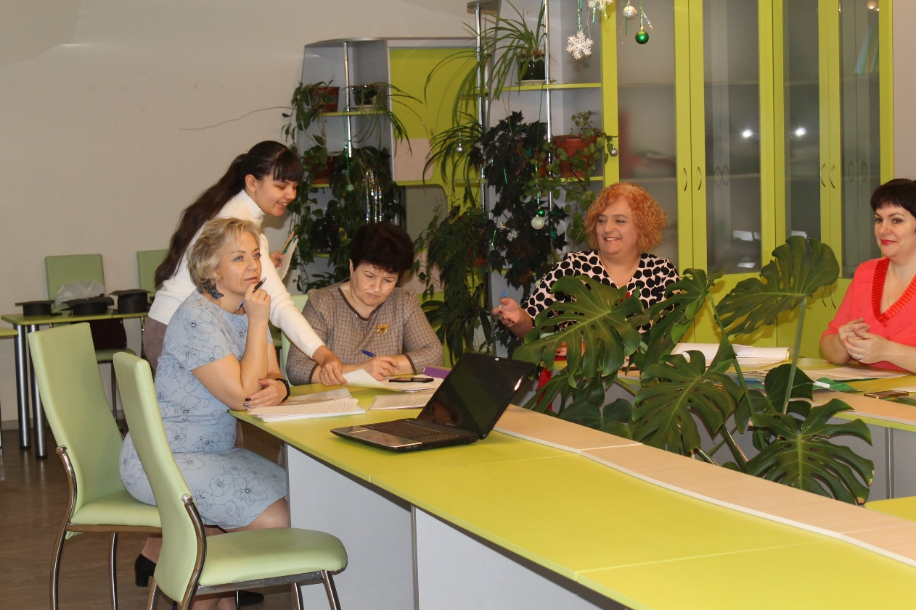

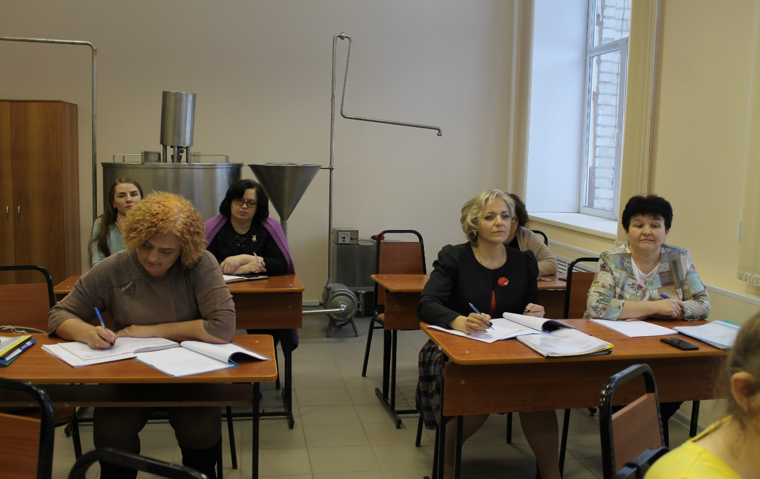
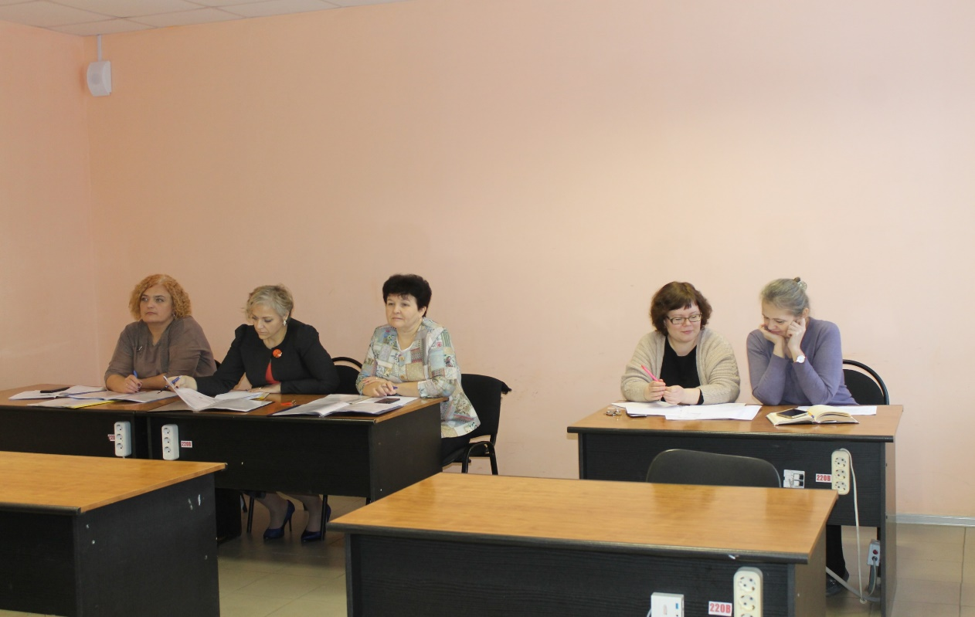
Жюри в работе

